Slide 1


캐치캣츠 - 고양이잡기
2조 최종발표
조장 : 김동인
팀원 : 김성우, 박윤화, 방종원

Slide 2

개요
최종 구현
3. 세부 사항
Contents

Slide 3





개요
장애물 개념의 고양이 캐릭터를 생성
서서히 플레이어에게 이동
커맨드가 해당 고양이의 커맨드와
동일하면 고양이를 제거
일정시간 후
플레이어 생성 및 게임시작
키보드 입력을 받아 고양이 별로 커맨드 입력

Slide 4

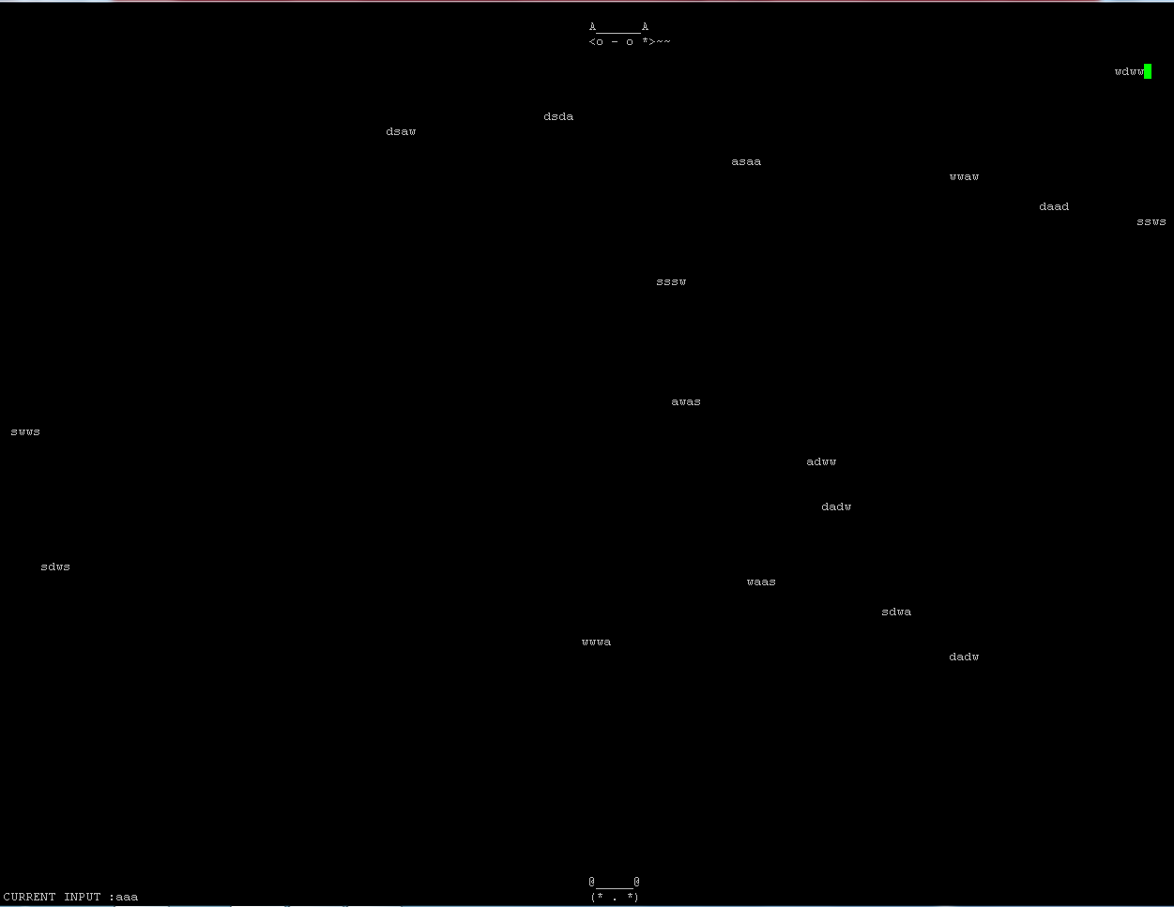
최종 구현
최상, 최하 부분에 고양이와 쥐 모양의 이모티콘 구현
커맨드 입력의 편의성을 위해
a,s,d,w(←↓→↑)의
키보드 입력
일정 수의 점수를 넘어가면
자동적으로 stage clear
총 5개의 stage
스테이지 별로
Delay감소, 통과점수 증가
커맨드를 잘못 입력 시
B키를 이용해 backspace

Slide 5
세부 사항
구현
게임 안에서 시각적인 부분과 커맨드 검사 부분은 signal의 간격에 따라 이뤄짐.
커맨드 입력은 키보드 input. 커맨드는 일정 string 배열 안에 저장.
레벨 별로 통과 조건이 다름 -> Thread를 통해 해당 스테이지가 통과했는지를 검사.
플레이 방법
a, s, d, w를 장애물의 커맨드에 맞게 입력.
커맨드는 동일한 알파벳을 2개 이상 가질 수도 있음. Ex)aadd
b키를 이용해 backspace하여 원하는 커맨드 입력을 수정할 수 있음.
클리어 조건을 만족하면 자동적으로 Clear.
만약 쥐 모양의 이모티콘의 바로 위 줄까지 장애물이 이동 시 GAME OVER.
최종 동영상 주소
https://youtu.be/0DKMzWq-jsA

Slide 6
T
HANK
Y
OU

